Slide 1
데이터 탐색4
2025.05

Slide 2
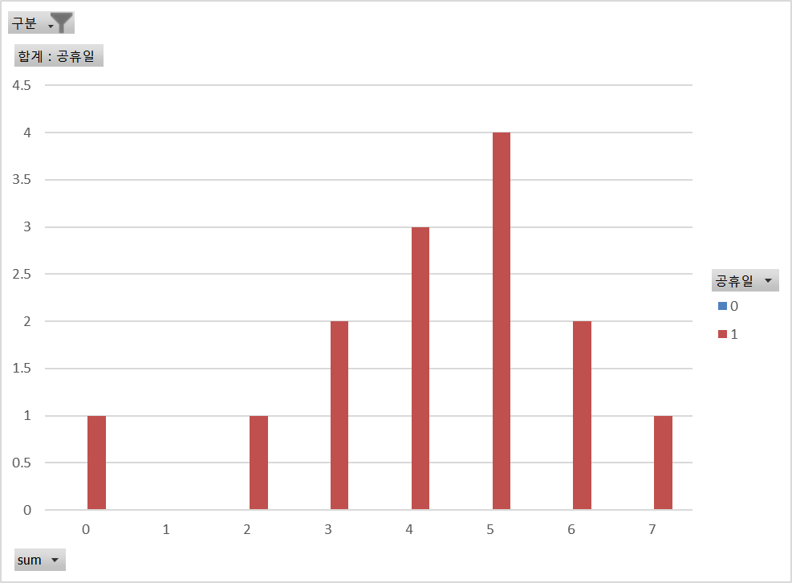
공휴일
공휴일에는 대체적으로 평점이 높음

Slide 3
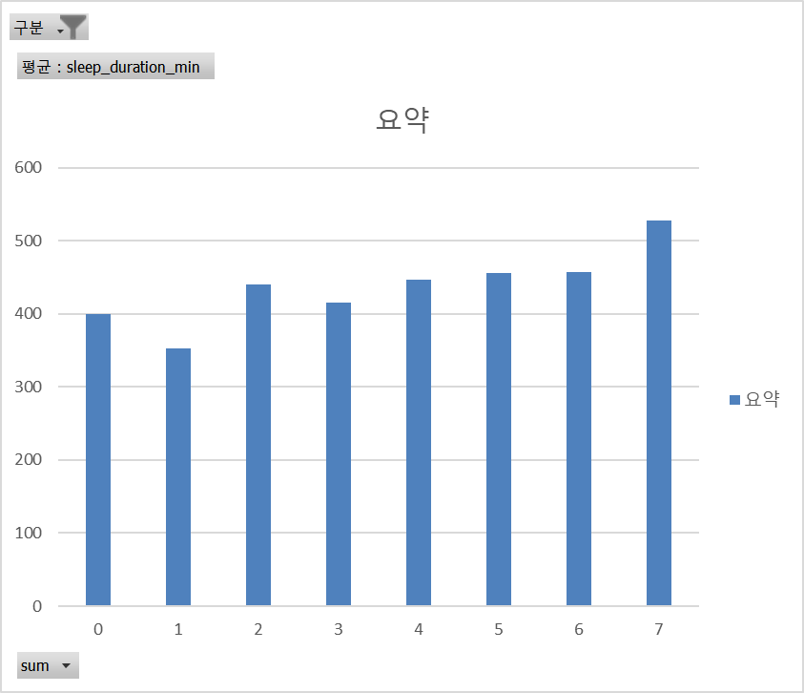
수면시간
평점이 높을수록 수면시간이 많았음 (400분 vs 500분)

Slide 4
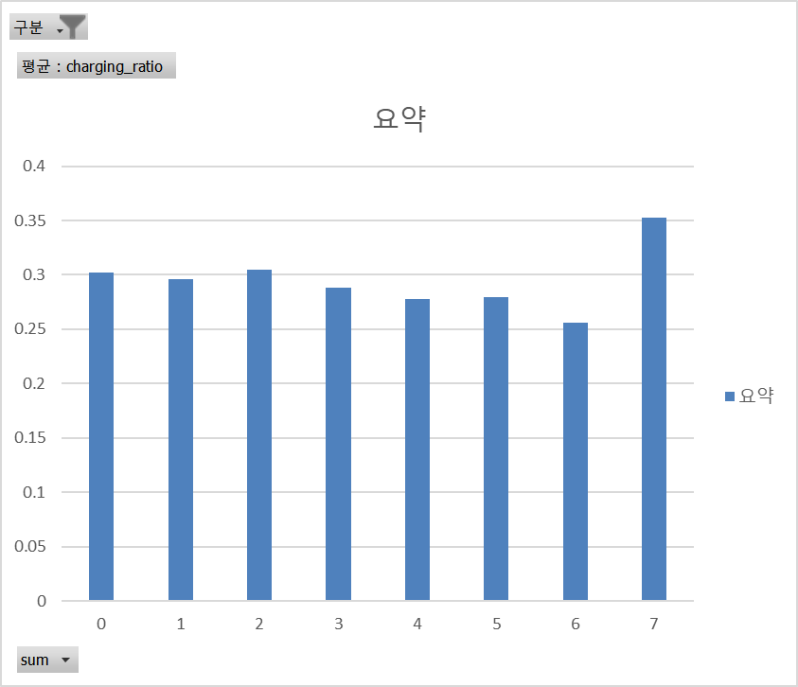
휴대폰 충전율
@@@

